Slide 1
Психологія виховання
Виконавець-здобувач освіти 371 групи, спеціальності «Дошкільна освіта» заочної форми навчання Алла Голубєва

Slide 2
Виховання – це складний і багатогранний процес впливу на людину природних і соціальних факторів, в якому здійснюється соціалізація індивіда,становлення й розвиток його як особистості протягом усього життя.

Slide 3
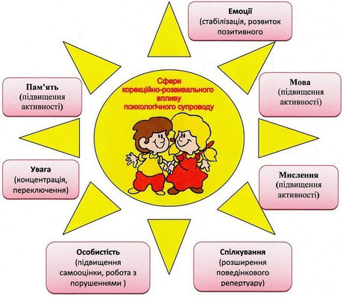

Slide 4
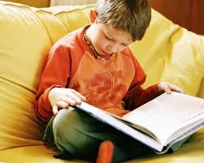
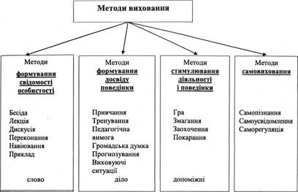

Slide 6
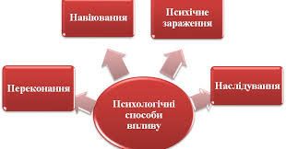
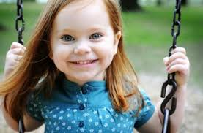

Slide 7
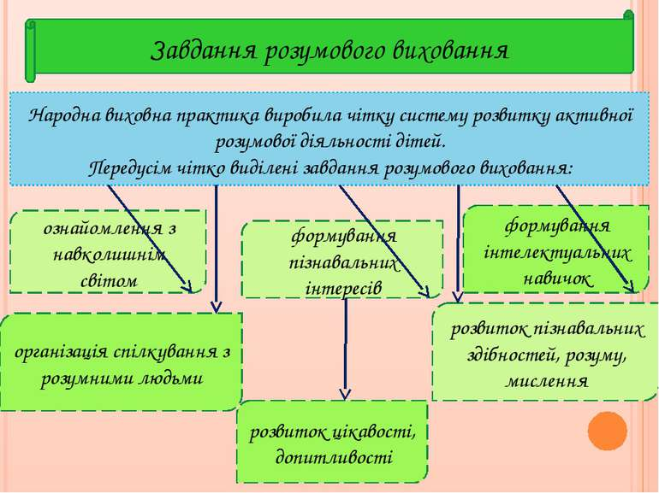

Slide 8
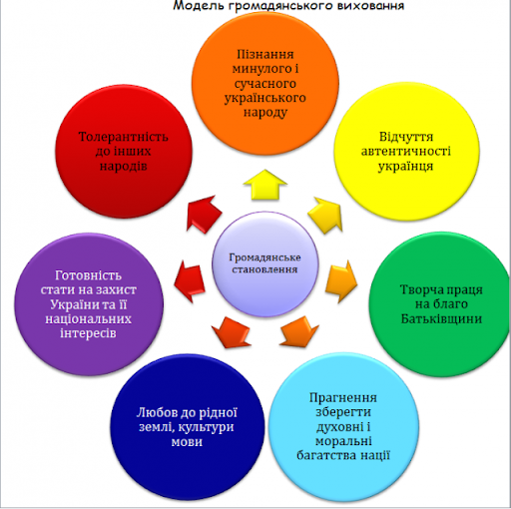

Slide 9
